Slide 1
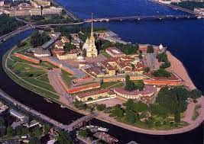
СПб ГАУДО «Детский сад №5 Московского района Санкт – Петербурга»
ПЕТРОПАВЛОВСКАЯ КРЕПОСТЬ
Воспитатель:
Мравян Оксана Юрьевна

Slide 2
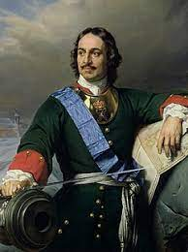
Пётр I родился 9 июня 1672 года в Москве. Он был младшим сыном царя Алексея Михайловича Романова и царицы Натальи Кирилловны Нарышкиной. В детстве он получил домашнее образование, с юных лет знал немецкий язык.

Slide 3
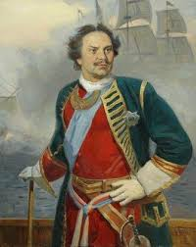
Русская армия под командованием Петра Первого одержала победу над шведами в Полтавском сражении (1709 год). В 1700 — 1721 гг. Россия вела со Швецией тяжелую Северную войну за возвращение исконных русских земель и выход в Балтийское море.

Slide 4
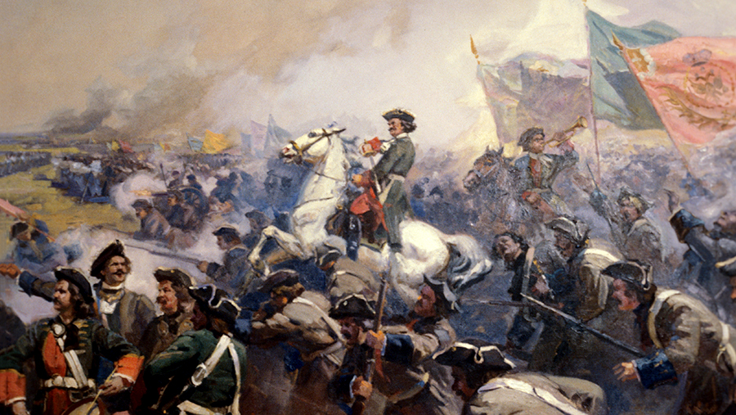
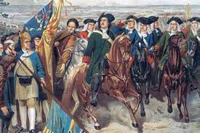
Захватил он вражескую крепость Ниеншанц, но она ему не понравилась. Он решил что она маленькая, не крепкая, и находится далеко от моря. Поэтому царь не захотел оставаться в ней.

Slide 5
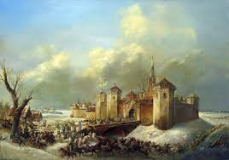
Но нужно было закрепиться в завоеванном крае, чтобы шведы больше не занимали эти земли. Помощник царя генерал Федор Алексеевич Головин, советовал царю Петру, построить большую крепость с корабельной гаванью - это место для стоянки кораблей, со складами для еды и оружия, с казармами для солдат. В такой крепости можно было бы разместить очень много солдат и направлять их отсюда против шведов. И вот, наконец, царь решил построить большую каменную крепость, а вокруг крепости город. Думал-думал царь Петр в каком месте бы построить такой город, чтобы все его задумки исполнились, плавал в своей лодке по реке Неве, присматривал такое место, и нашел. Называлось это место Заячий остров, оно и сейчас так называется.

Slide 6
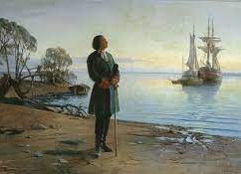
На берегу пустынных волн
Стоял он дум великих полн,
И вдаль глядел. Пред ним широко
Река неслася; бедный челн
По ней стремился одиноко.
По мшистым, топким берегам
Чернели избы здесь и там, Приют убогого чухонца;
И лес, неведомый лучам
В тумане спрятанного солнца,
Кругом шумел. И думал он:
Отсель грозить мы будем шведу,
Здесь будет город заложен
На зло надменному соседу.
(Пушкин А.С. из поэмы Медный всадник)

Slide 7
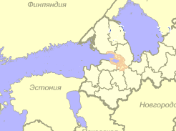
Царь Петр Первый велел начать строительство нового города на берегу Финского залива.
ФИНСКИЙ ЗАЛИВ

Slide 8
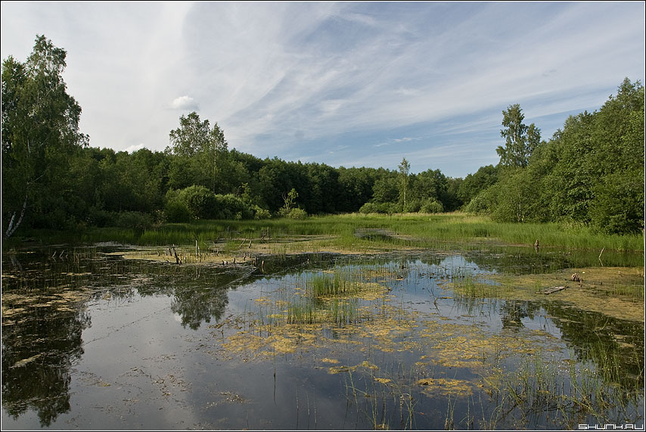
Там, где должен был возникнуть город, были только леса и болота. Представляешь, как тяжело было строителям?

Slide 9
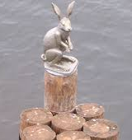
Почему Заячий остров называется Заячьим?
Находится этот остров на реке Неве, в самом широком месте, где она впадает в Финский залив. А Финский залив это уже маленький кусочек Балтийского моря. Все так как и хотел царь Петр. Имеется выход к морю, и в то же время будущая крепость закроет вход в Неву от врагов.Островок этот маленький (длина 750м, ширина 400м). По форме напоминает корабль. Заячьим его назвали, потому, что там действительно было много зайцев. Есть история, которая говорит о том, что плотники, строившие крепость работали медленно, и разгневанный Петр приплыл на остров,чтобы наказать их. Когда он выходил из лодки, ему на сапог вдруг прыгнул зайчик и так развеселил царя, что он не стал наказывать плотников, а остров назвал Заячьим. Около Заячьего острова со стороны Иоанновского моста, есть маленькия памятник. Он называется "Зайчик, спасшийся от наводнения".

Slide 10
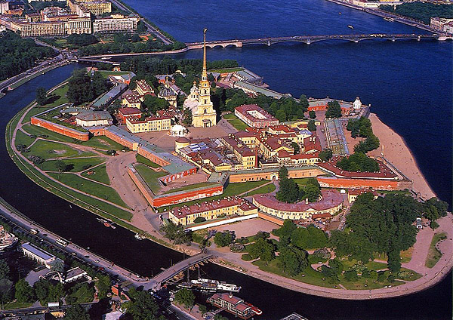
Петропавловская крепость- это первое каменное строение нашего города.

Slide 11
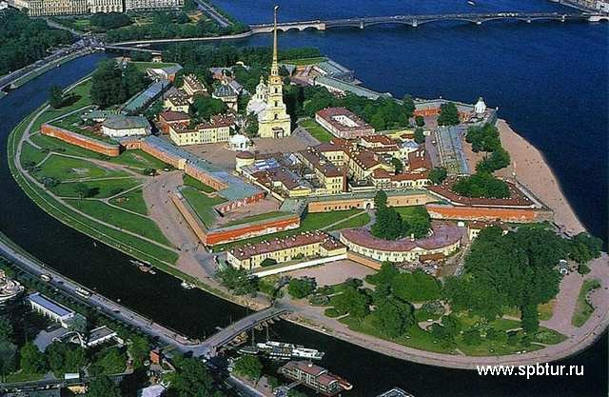
Крепость имеет вид шестиугольника.
Вытянутый шестиугольник в плане шестью выступающими угловыми бастионами и стенами,которые называют куртины.

Slide 12
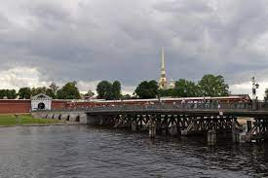
Крепость находится на острове, а значит попасть в нее можно только через мостик.
Это - Иоанновский мост.

Slide 13
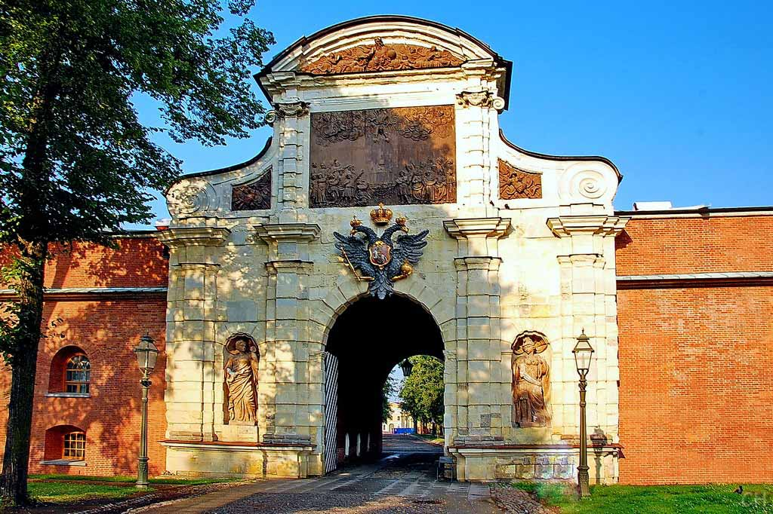
За мостиком - Петровские ворота. Над воротами - герб. Но посмотри, какой толщины стены у крепости! Тут это очень хорошо видно! Видишь? В арке-проезде можно спрятать целый грузовик, и его не будет видно! Вот так стены!

Slide 14
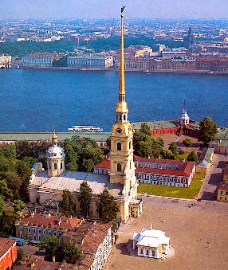
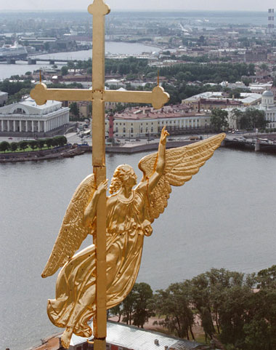
«Петропавловский собор наш притягивает взор»
Задумал, видно, ангел улететь…
И вдруг, застыл, Пространства не осиля,
Ему на город весело глядеть
С вершины Петропавловского шпиля.
Царь назвал новый город Санкт-Петербургом в честь святого апостола Петра, своего небесного покровителя.
Ангел на шпиле Петропавловского собора является историческим символом Санкт –Петербурга.

Slide 15
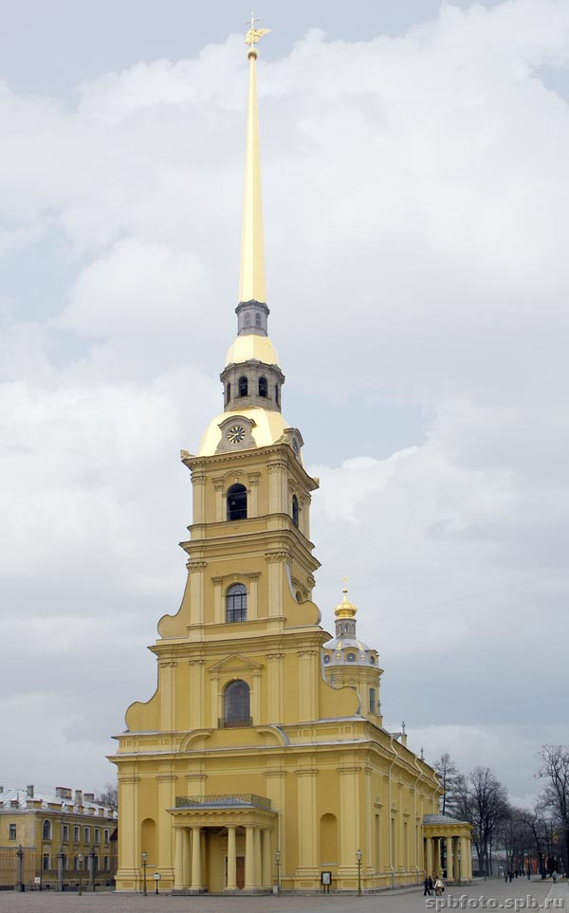
Его начали строить одновременно со стенами крепости. Cначала это была лишь деревянная церковь, но позднее ее заменили красивым Собором. Собор получил свое имя в честь апостолов Петра и Павла.

Slide 16
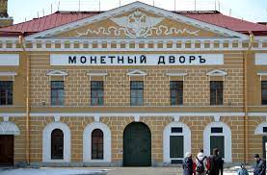
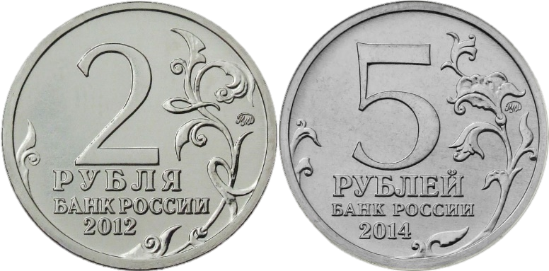
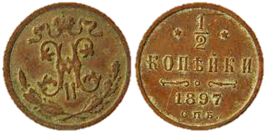
МОНЕТНЫЙ ДВОР
На территории крепости есть Монетный двор, где до сих пор делают монеты.

Slide 17
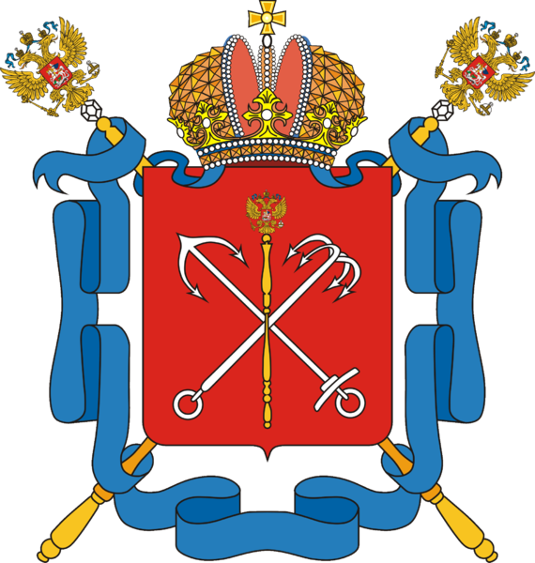
Флаг и герб города.
Главные символы нашего города :
Герб
представляет собой красный щит с изображением на его поле двух серебряных якорей - морского и речного, положенных накрест, и на них золотой скипетр с двуглавым орлом.
Флаг
Два якоря и скипетр - элементы исторического герба города. Скипетр символизирует былой столичный статус Санкт-Петербурга, а якоря - важность города как порта.

